Slide 1
Traumatisierte Kinder und Jugendliche im Schulalltag
Was steht am Programm?
Wie kann ich „Trauma“ erklären? Hirn-Haus-Modell Auswirkungen auf das Lernen Resilienz | Beziehungsgestaltung Konzept des „guten Grundes“ Traumapädagogische Gesprächsführung Hilfsmittel und Materialien für die Praxis

Slide 2
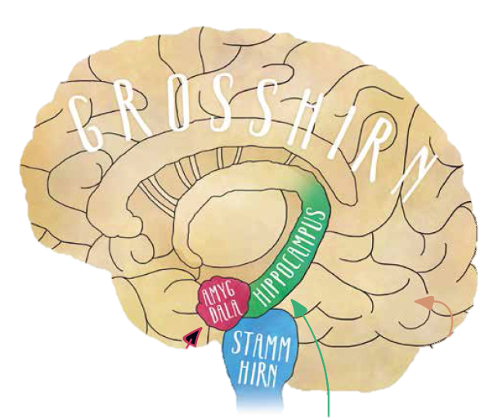
Traumatisierte Kinder und Jugendliche im Schulalltag

Slide 3
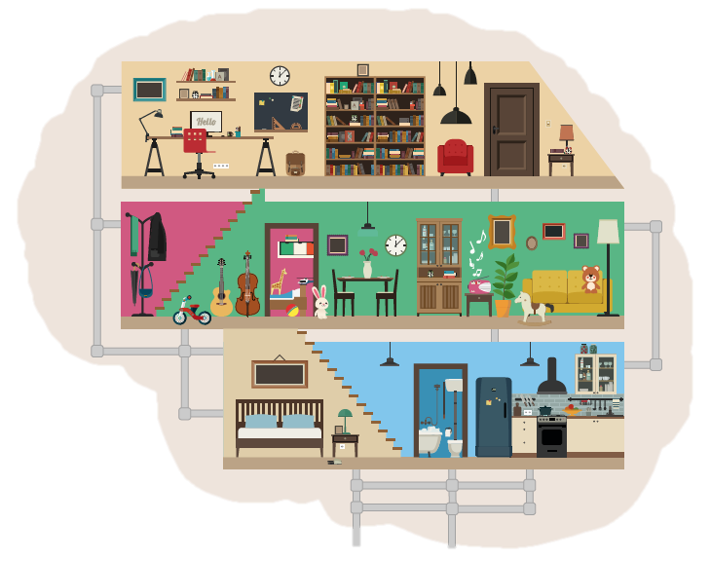
Traumatisierte Kinder und Jugendliche im Schulalltag

Slide 4
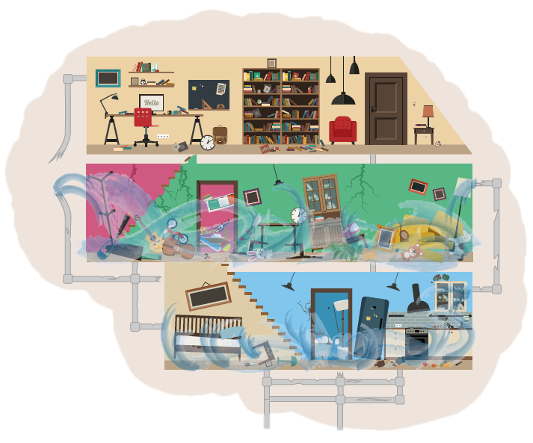
Traumatisierte Kinder und Jugendliche im Schulalltag

Slide 5
Traumatisierte Kinder und Jugendliche im Schulalltag
Konzept des „guten Grundes“
Jedes Verhalten hat einen guten Grund!
Kein/e Kind/Jugendliche/r verhält sich unangepasst, um das Umfeld zu ärgern!
Jedes Verhalten teilt uns etwas über die Person und ihre Geschichte mit!
Übererregte Kinder zeigen häufig aggressives Verhalten, sind wütend, jähzornig und agieren ihre Gefühle grenzverletzend aus.
Gewalt wird nicht geduldet. Konsequenzen für Fehlverhalten:
Stehen immer in unmittelbaren Zusammenhang mit der Tat – Wiedergutmachung!
„Du kannst dich gar nicht richtig konzentrieren. Ich sehe, du schaffst es noch nicht, dein Handy in der Tasche zu lassen. Es ist besser, ich nehme es zu mir und gebe es dir in der Pause wieder zurück.

Slide 6
Traumatisierte Kinder und Jugendliche im Schulalltag
Gestaltung der Kommunikation
..., weil?
Die Frage nach dem Warum verstärkt häufig Schuldgefühle, der/die Betroffene fühlt sich missverstanden und erlebt ein Getrenntsein/einen Gegensatz zur Bezugsperson.
Beispiele:
Warum hast du deinen Platz nicht aufgeräumt?
Warum hast du mit XY gestritten?
Dem Konzept des guten Grundes folgend wird in der traumapädagogischen Begleitung danach gefragt und nicht das Fehlverhalten, sondern der gute Grund in den Mittelpunkt der Aufmerksamkeit gerückt.

Slide 7
Traumatisierte Kinder und Jugendliche im Schulalltag
Gestaltung der Kommunikation
..., weil?
Damit signalisieren wir den Betroffenen, dass
wir das Verhalten verstehen möchten
das Verhalten in der Vergangenheit nützlich war
das Verhalten jetzt nicht mehr sinnvoll ist
das Verhalten heute ihnen selbst oder anderen schaden könnte
„weil“ vermittelt eine Wertschätzung gegenüber der Person
lädt zum Selbstverstehen und zur Selbstregulation ein
entlastet die Betroffenen
ist nur im entspannten Zustand einsetzbar (Amygdala!)

Slide 8
Traumatisierte Kinder und Jugendliche im Schulalltag
Gestaltung der Kommunikation
Doppelbotschaften vermeiden
Kommunikationsmuster, das zwei oder mehrere widersprüchliche Botschaften übermittelt.
Klassisch: Eine belastende Nachricht mit einem Lächeln vermitteln. Die Worte stimmen mit der Gestik oder Mimik nicht überein. (inkongruente Nachricht)
Die/der EmpfängerIn weiß nicht, welchen Teil der Botschaft er/sie ernst nehmen soll.

Slide 9
Traumatisierte Kinder und Jugendliche im Schulalltag
Gestaltung der Kommunikation
Benennen, was ist!
Geheimhaltung spielt im Leben von Traumatisierten ebenso wie Verschwiegenheit eine große Rolle.
Das Benennen und Ansprechen von Gefühlen, Krisen, Verhaltensweisen, Befindlichkeiten etc. ist ganz wesentlich. Der/die Betroffene kann dadurch erkennen, dass die Bezugsperson die Situation versteht oder zu verstehen versucht und fühlt sich dadurch entlastet.
Ich sehe, dass du wütend bist...
Damals warst du ein Kind, du konntest nicht anders handeln.
Das war deine normale Reaktion auf eine nicht normale Situation (Entlastung von Schuldgefühlen!).

Slide 10
Traumatisierte Kinder und Jugendliche im Schulalltag
Gestaltung der Kommunikation
„und“ statt „aber“
„Aber“ hat oft einen negativen Beigeschmack, weil es einen Gegensatz herstellt und damit den ersten eigentlich positiven Teil einer Rückmeldung in Frage stellt.
Beispiel: Du hast deinen Platz sehr schön aufgeräumt, aber deine Schultasche liegt immer noch dort hinten rum!
Motivierend:
Du hast deinen Platz sehr schön aufgeräumt und jetzt stell bitte auch noch deine Schultasche an ihren Platz. Dann bist du fertig. Gut gemacht!

Slide 11
Traumatisierte Kinder und Jugendliche im Schulalltag
Resilienz fördern – Arbeit am Selbstkonzept
Resiliente Kinder
rechnen mit dem Erfolg ihrer eigenen Handlungen (ich werde das schon schaffen/Selbstwirksamkeit versus Ohnmacht)
gehen Problemlösungen aktiv an (keine Angst vor dem Scheitern, neugierig, interessiert/Fehlerkultur!)
nutzen eigene Ressourcen (Stärken, Talente, Bezugspersonen...)
glauben an eigene Kontrollmöglichkeiten (Selbstermächtigung versus Ohnmacht)
erkennen realistisch ihre Grenzen und holen sich aktiv Hilfe (versus Einzelkämpfer*innen)

Slide 12
Traumatisierte Kinder und Jugendliche im Schulalltag
Resilienz fördern
Problemlösungsstrategien erarbeiten
Konfliktlösungsstrategien erarbeiten
Förderung von Eigenaktivität (Exploration) und persönlicher Übernahme von Verantwortung
Förderung der Selbstwirksamkeit
Förderung von realistischen Zuschreibungen
Förderung des Selbstwertgefühls
Förderung sozialer Kompetenzen
Stärkung sozialer Beziehungen
Förderung von Stressbewältigung
Entspannungsübungen, Umgang mit Gefühlen

Slide 13
Selbstwahrnehmung - Selbstregulation
  Unterstützende Hilfsmittel und Interventionen
  A. Arbeit mit Skalen und soziometrischen Aufstellungen
  Spannungsskala
  Vorbereitung
  Selbsterfahrung
  Entscheidung: in der Gruppe (soziales Lernen) als Aufstellung oder mit einer gemeinsamen Skala oder jede/r für sich
  Wenn Gruppe mit Skala: je ein Post-It mit Namen pro Person oder kleine Wäscheklammern
  Wenn einzeln: Markierung individuell

Slide 14
Selbstwahrnehmung - Selbstregulation
  Unterstützende Hilfsmittel und Interventionen
  A. Arbeit mit Skalen und soziometrischen Aufstellungen
  Spannungsskala
  Material
  1 Skala (laminiert, A3)
  je ein Post-It mit Namen pro Person oder kleine Wäscheklammern

Slide 15

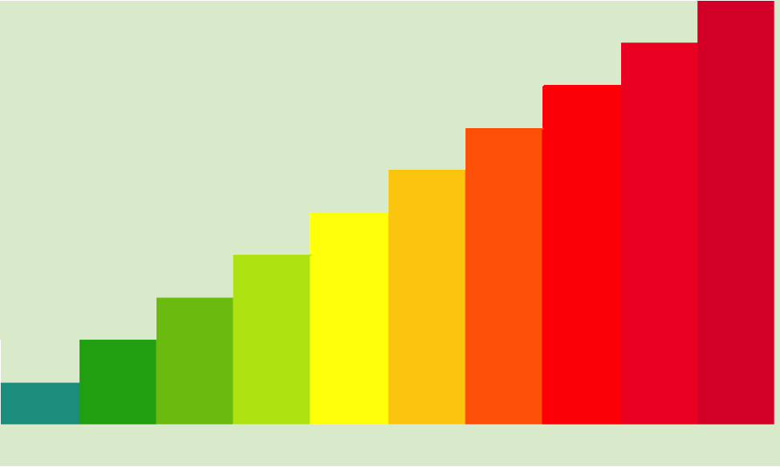
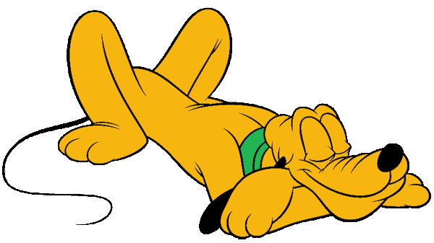
Selbstwahrnehmung - Selbstregulation
8 – 10 Hochspannung – Spannung abbauen
4 – 7 Anspannung – Beruhigung
1 – 3 Spannung etwas erhöhen
oder erhalten
Bildquelle: www.clipartpanda.com
und www.disneyclips.com

Slide 16
Selbstwahrnehmung - Selbstregulation
  Spannungsskala für Kinder
  Durchführung: Wie entspannt oder angespannt bist du gerade?
  Kinder/Jugendliche positionieren ihr Post-it in der Skala auf der jeweiligen Stufe
  Frage: Was brauchst du, damit du eine Stufe weiter hinunter/hinauf kommen kannst?

Slide 17
Selbstwahrnehmung - Selbstregulation
  Spannungsskala für Kinder
  NOTFALLKOFFER einsetzen!
  Die Spannungsskala ist ein Instrument zur Selbstregulation: Entwicklung von Selbstwahrnehmung und Selbstermächtigung

Slide 18
Selbstwahrnehmung - Selbstregulation
  Notfallkoffer
  Voraussetzung: geübt im Umgang mit der Spannungsskala!
  Empfehlung: Vielleicht möchten Sie gemeinsam mit Ihren Teammitgliedern einen Notfallkoffer für sich und Ihre KollegInnen installieren? Oder in Ihrer Familie?

Slide 19
Selbstwahrnehmung - Selbstregulation
  Notfallkoffer
    Ziel: Im Falle von steigender Anspannung oder fehlender Spannung sollen sich die betreffenden Personen etwas aus dem Koffer nehmen, das sie beruhigt und ins Hier und Jetzt zurückführt.*
    anfangs mit Erinnerung durch andere
    zunehmend selbstständig
    * Voraussetzung: geübt im Umgang mit der Spannungsskala!

Slide 20
Selbstwahrnehmung - Selbstregulation
  Notfallkoffer
    ist Hilfe zur Selbsthilfe, eine Methode zur Selbstermächtigung und Selbstwirksamkeit

Slide 21
Selbstwahrnehmung - Selbstregulation
  Notfallkoffer
  Der Notfallkoffer sollte häufig und rechtzeitig zum Einsatz kommen, damit die Hochspannung (ab spätestens 70%) möglichst vermieden wird.
  Wichtig:
  Bewegung, Achtsamkeitsübungen
  Ablenkung
  LOBEN, LOBEN, LOBEN
  Humor
  So viel Unterstützung wie nötig anbieten!
  So viel Selbstständigkeit wie möglich fördern!

